Slide 1
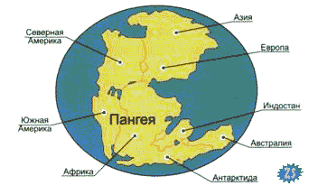
Пангея
«Общая земля» Древний суперконтинент, существовавший во времена юрского периода и объединявший все области земной коры.

Slide 2
Цель проекта: изучить изменения поверхности планеты Земля со времен динозавров до сегодняшнего дня.
Задачи проекта:
Рассмотреть движения материков по поверхности Земли;
Изучить климат;
Описать изменения флоры;
Изучить изменения фауны.
Проблема проекта: если мы знаем прошлое, сможем ли мы предсказать будущее?

Slide 3
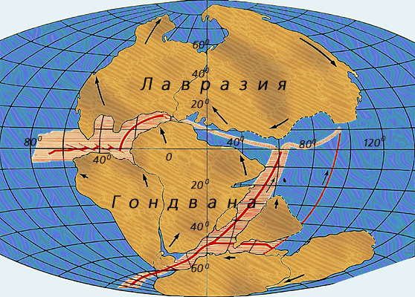
Пангея образовалась в пермском периоде и раскололась в юрский период на два континента (Гондвану и Лавразию)

Slide 4
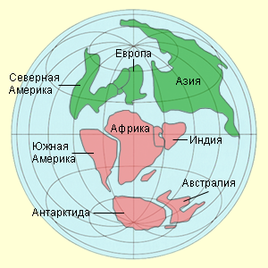
Лавразия позже из-за движения тектонических плит раскололся на Евразию, Северную Америку и Гренландию, в то время как из южного континента Гондвана позже образовались Африка, Южная Америка, Индия, Австралия и Антарктида

Slide 5
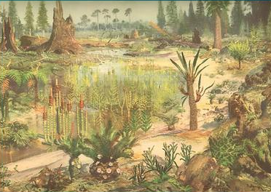
Климат Юрского периода
Материки разделялись и климат в юрский период стал более влажным и жарким.

Slide 6
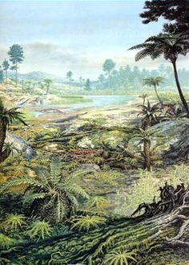
Флора Юрского периода
На месте пустынь разрослась буйная растительность. Огромные территории покрылись пышной растительностью. Леса юрского периода в основном состояли из папоротников и хвойных.

Slide 7
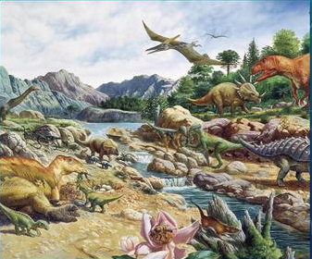
Фауна Юрского периода
Юрский период – рассвет эпохи динозавров. Они могли быть величиной с кошку или курицу, а могли достигать размеров огромных китов. В Юрский период появляются первые птицы – нечто среднее между птицами и ящерами

Slide 8
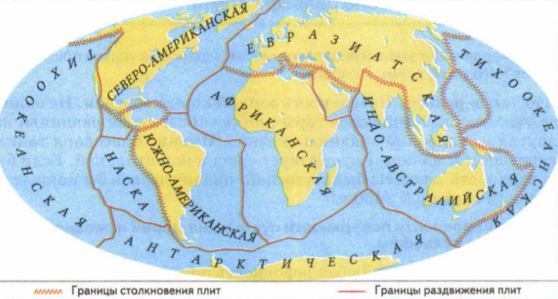
Что же будет дальше……
Тектонические плиты продолжают свое движение, поэтому некоторые ученые уверены, что через 200-300 миллионов лет, человечество снова будет жить на сверхконтиненте - Пангея

Slide 9
Опрос
Знаете ли вы что такое Пангея?
А. Это животное | Б. Это страна | В. Это континент | Г. Это камень
2. Знаете ли вы почему Пангея раскололась?
А. Виноваты люди | Б. Упал метеорит | В. Движение плит | Г. Разорвали титаны
3. Какие животные жили на сверхконтиненте?
А. Динозавры | Б. Люди | В. Никакие | Г. Домашние животные
4. На какие два континента раскололась Пангея?
А. Лавразия и Гондвана | Б. Европа и Азия | В. Рокланд и Мордор | Г. Монако и Лихтенштейн
5. В какой исторический период существовала Пангея?
А. Средние века | Б. Юрский период | В. Современность | Г. Палеолит
6. Какие были растения на Пангее?
А. Никакие | Б. Одуванчики | В. Буйная растительность | Г. Была пустыня
7. Движутся ли сейчас материки?
А. Со скоростью поезда | Б. Очень медленно | В. Не движутся | Г. Со скоростью собаки

Slide 10
Результаты опроса

Slide 11
1. Знаете ли вы что такое Пангея?
Кто-то из нас так и не знает, что Пангея это древний суперконтинент!

Slide 12
2. Знаете ли вы почему Пангея раскололась?
Этот вопрос оказался одним из самых сложных!
Пангея раскололась из-за движения тектонических плит.

Slide 13
3. Какие животные жили на сверхконтиненте?
Это были динозавры. Не домашние коты.

Slide 14
4. На какие два континента раскололась Пангея?
Второй сложный вопрос!
А правильный ответ – Лавразия и Гондвана. Запомните, пригодится!

Slide 15
5. В какой исторический период существовала Пангея?
Молодцы те, кто ответил, что это Юрский период!

Slide 16
6. Какие были растения на Пангее?
Растительность была буйная!
Ведь это так очевидно!

Slide 17
7. Движутся ли сейчас материки?
Конечно! Просто ооооочень медленно!

